Slide 1
Задачи с параметрами на ЕГЭ занятие 1.
Учитель математики
МАОУ гимназии № 1 г. Тюмени
Тютина Лилия Шамилевна

Slide 2
«Параметр (гр. Parametron-отмеривающий) – математическая величина, входящая в формулы и выражения, значение которой является постоянным в пределах рассматриваемой задачи. Переменные а, b, c, …, k, которые при решении заданий считаются постоянными, называются параметрами, а сами задания называются заданиями, содержащими параметры». То есть, если в уравнении (неравенстве), некоторые коэффициенты заданы не конкретными числовыми значениями, а обозначены буквами, то они называются параметрами, а уравнение (неравенство) параметрическим.

Slide 3
Основные типы задач с параметрами
Тип 1. Уравнения, неравенства, их системы и совокупности, которые необходимо решить либо для любого значения параметра (параметров), либо для значений параметра, принадлежащих заранее оговоренному множеству.
Тип 2. Уравнения, неравенства, их системы и совокупности, для которых требуется определить количество решений в зависимости от значения параметра (параметров).
Тип 3. Уравнения, неравенства, их системы и совокупности, для которых требуется найти все те значения параметра, при которых указанные уравнения, неравенства, их системы и совокупности имеют заданное число решений (в частности, не имеют или имеют бесконечное множество решений).
Тип 4. Уравнения, неравенства, их системы и совокупности, для которых при искомых значениях параметра множество решений удовлетворяет заданным условиям в области определения.

Slide 4
Основные способы (методы) решения задач с параметром
Аналитический метод.
Это способ прямого решения, повторяющий стандартные процедуры нахождения ответа в задачах без параметра.
2. Графический метод.
В зависимости от задачи (с переменной x и параметром a) рассматриваются графики в координатной плоскости (x;y) или в плоскости (x;a).
3. Метод решения относительно параметра.
При решении этим способом переменные х и а принимаются равноправными, и выбирается та переменная, относительно которой аналитическое решение становится более простым. После упрощений нужно вернуться к исходному смыслу переменных х и а и закончить решение.

Slide 5
Линейные уравнения с одним неизвестным.
Общий вид: ах=в, где а, в некоторые числа, а – коэффициент, в - свободный член
Сколько корней может иметь линейное уравнение?
При одних значениях коэффициентов уравнение может вообще не иметь решений, при других – одно решение, при третьих – бесконечно много решений.
0 ⸳ Х= 0
0 ⸳ Х = 5
4Х = 7
3Х+1 = 3Х+1
х - любое число
корней нет
х = 1,75
х – любое число

Slide 6
Основные задачи:
При каких а и в уравнение имеет решение;
Определить число решений при разных а и в;
Найти эти решения;
Выяснить, при каких а и в уравнение не имеет решений.

Slide 7

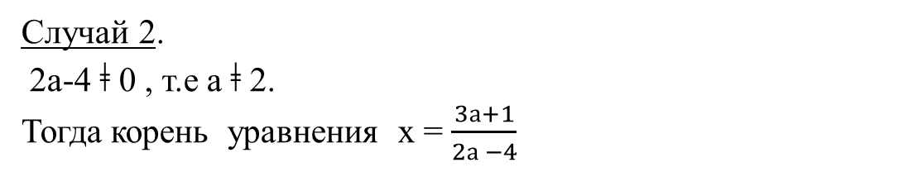
Задача 1. при всех а решить уравнение (2а-4)х = 3а +1.
Решение.
Случай 1.
2а-4 = 0 , т.е а=2.
Подставим а=2 в уравнение,
получим 0⸱х = 7.
Это уравнение решений не имеет, т.к ни при каком х не выполняется равенство 0 ⸱х = 7.
Случай 2.
2а-4 ǂ 0 , т.е а ǂ 2.
Тогда корень уравнения х = $\frac{3а+1}{2а −4}$
Ответ: при а = 2 уравнение решений не имеет;
при а ǂ 2 уравнений имеет одно решение х = $\frac{3а+1}{2а −4}$

Slide 8
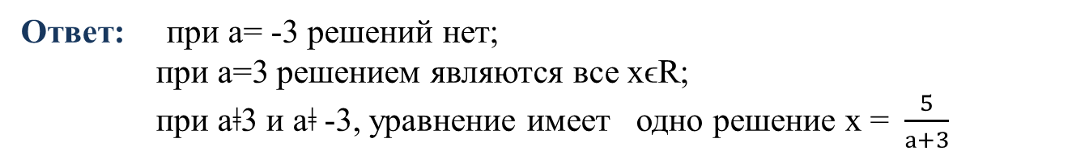

Задача 2. при всех а решить уравнение а²х – 5а = 9х – 15.
Решение.
Перенесем все члены, содержащие х, в левую часть, а не содержащие – в правую.
а²х – 9х = 5а – 15
(а² – 9) х= 5(а – 3).
Случай 1.
а² – 9 = 0, т.е а=3 или а= -3.
1) При а=3 уравнение принимает вид 0⸳х = 0. Это уравнение имеет решениями все действительные числа.
2) При а= -3 уравнение имеет вид 0⸳х = -6. Это уравнение решений не имеет.
Случай 2.
а² – 9 ǂ 0, т.е аǂ3 и аǂ -3.
Тогда из уравнения х = $\frac{5(а−3)}{а^{2}−9 }= \frac{5}{а+3}$
Ответ: при а= -3 решений нет;
при а=3 решением являются все хϵR;
при аǂ3 и аǂ -3, уравнение имеет одно решение х = $\frac{5}{а+3}$

Slide 9
Обобщим:
Алгоритм решения уравнения k(ɑ) х = b(ɑ)
Условия для поиска значений параметра a | Характеристика множества корней
1. | ∅ ( нет корней )
2. | .
3.
Один корень

Slide 10
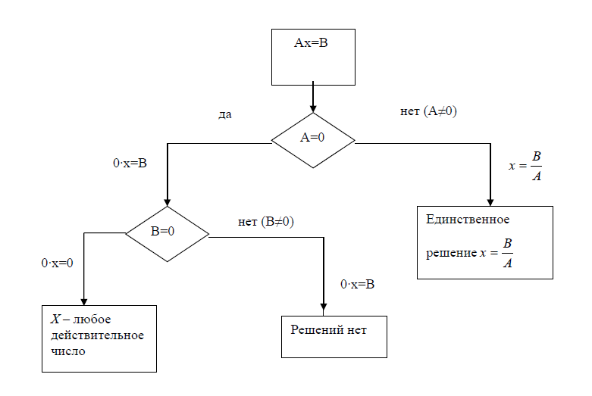

Slide 11

Задача 3.
Решение.
Подставляя эти значения в первое уравнение видим, что ему удовлетворяет только а= - 2

Slide 12
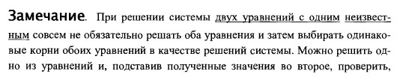

Slide 13


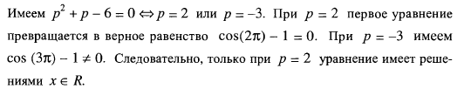




Задача 4.
Решение .
Относительно х это уравнение линейное.
Воспользуемся общими выводами
1.
Уравнение имеет решениями
Найдем корни второго уравнения и подставим их в первое.
2.
3.
уравнение

Slide 14

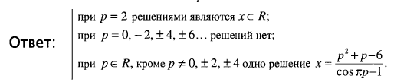

Slide 15
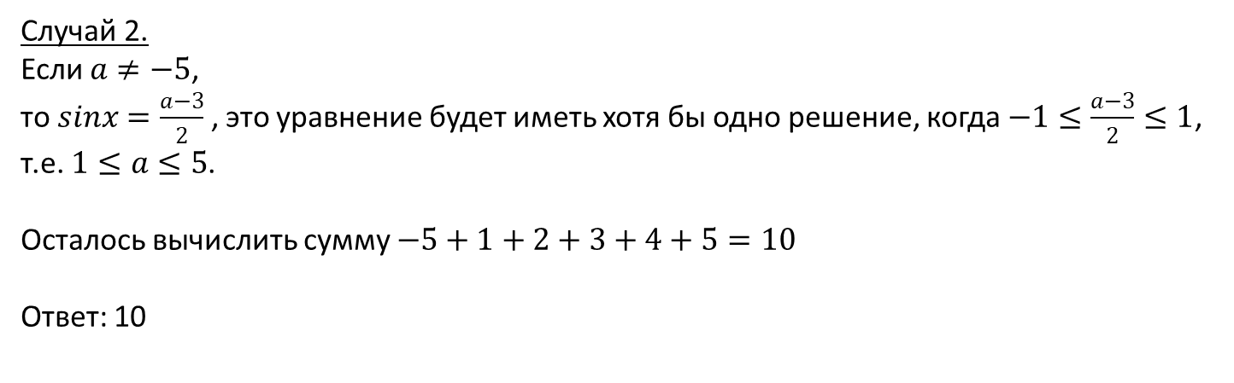
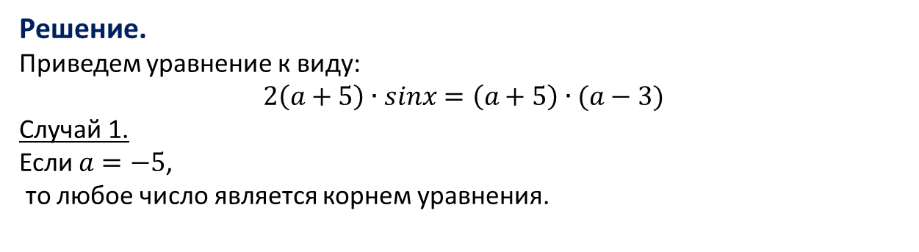
Задача 5.
Найти сумму всех целых а, при которых уравнение
2а(sinx – 1) +15= а² - 10sinx имеет хотя бы одно решение
Решение.
Приведем уравнение к виду:
$$2\left(a+5\right)∙sinx=\left(a+5\right)∙(a−3)$$
Случай 1.
Если $a=−5$,
то любое число является корнем уравнения.
Случай 2.
Если $a≠−5$,
то $sinx=\frac{a−3}{2}$ , это уравнение будет иметь хотя бы одно решение, когда $−1≤\frac{a−3}{2}≤1$, т.е. $1≤a≤5$.
Осталось вычислить сумму $−5+1+2+3+4+5=10$
Ответ: 10

Slide 16


Квадратные уравнения
ах²+вх+с = 0, при а ǂ 0,
при а = 0 уравнение является линейным.
Задача 6.
Решение.
Данное уравнение квадратное, т.к а=1.
оно имеет один корень, когда дискриминант равен нулю
Решая это неравенство, получим
Квадратное уравнение
Решим неравенство получим,

Slide 17





Задача 7.
Уравнение - линейное, имеет вид
Уравнение – квадратное.
Чтобы оно имело два решения, необходимо и достаточно, чтобы его дискриминант был положителен
Решая неравенство

Slide 18


Дробно – рациональные уравнения.
Задача 8.

Slide 19
Задача 9.
При каких значениях параметра а корни уравнения
-
=
, принадлежит отрезку
Решение.
–
=
Если а = 3, то х ⋅ 0 = 12 – решений нет.
Найдем значения а, при которых х = 0, х = а и х = - а .
1. х = 0,
2. х = а,
3. х = - а,
Таким образом, при
а - 3 = 4;
а = 7.
3 – а = 4;
а = - 1.
а = 0.

Slide 20
По условию
т. е.
Ответ:

Slide 21
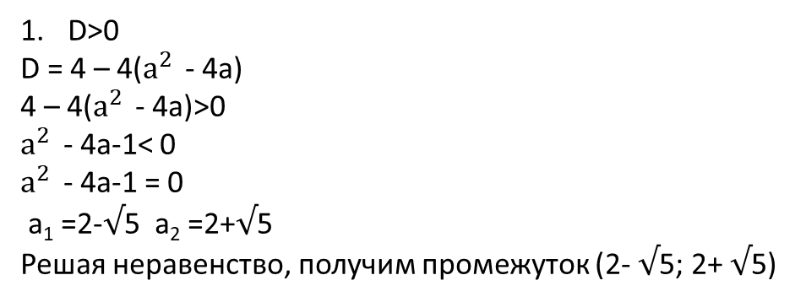


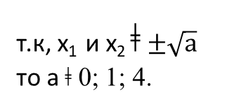
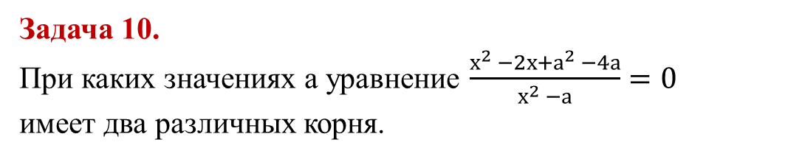

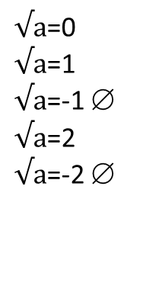



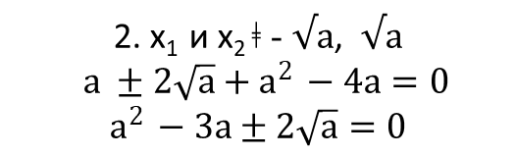
Задача 10.
При каких значениях а уравнение $\frac{х^{2 }−2х+а^{2 }−4а}{х^{2 }−а}=0$
имеет два различных корня.
Решение.
т.к дробь равна нулю, делаем вывод
$х^{2 }−а$ ǂ 0,
х ǂ - $√а$
и
х ǂ $√а$
$х^{2 }−2х+а^{2 }−4а$ = 0
Квадратное уравнение, оно должно иметь два различных корня отличных от - $√а$, $√а$
D>0
D = 4 – 4($а^{2 }$ - 4а)
4 – 4($а^{2 }$ - 4а)>0
$а^{2 }$ - 4а-1< 0
$а^{2 }$ - 4а-1 = 0
а₁ =2-$√$5 а₂ =2+$√$5
Решая неравенство, получим промежуток (2- $√$5; 2+ $√$5)
2. х₁ и х₂ ǂ - $√а$, $√а$
$а^{ }±2\sqrt{а}+а^{2 }−4а=0$
$$а^{2 }−3а±2\sqrt{а}=0$$
$$\sqrt{а}=t$$
t⁴-3t²+2t=0
t=1 t= -2 t=0
t⁴-3t²-2t=0
t= -1 t=2
t=0
t=1
t= -1
t=2
t= -2
$√а$=0
$√а$=1
$√а$=-1 ∅
$√а$=2
$√а$=-2 ∅
a=0
a=1
a=4
т.к, х₁ и х₂ ǂ $±\sqrt{а}$
то а ǂ 0; 1; 4.
Ответ: (2- $√$5; 2+ $√$5)
{0; 1; 4}.

Slide 22
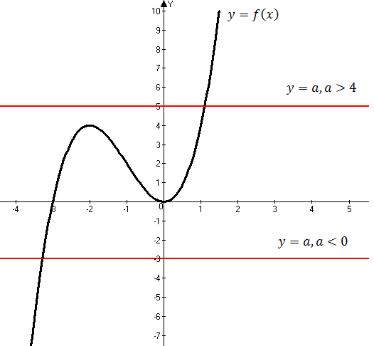


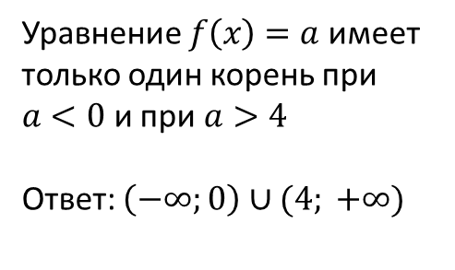
Задача 11.
При каких а уравнение $x^{3}+3x^{2}$ - а = 0 имеет только один корень.
Решение.
Запишем уравнение в виде $f\left(x\right)=a$, где $f\left(x\right)=x^{3}+3x^{2}.$
Исследовав $f\left(x\right)$ с помощью производной, построим эскиз графика.
Уравнение $f\left(x\right)=a$ имеет только один корень при $a<0$ и при $a>4$
Ответ: $\left(−∞;0\right)∪(4; +∞)$

